Slide 1
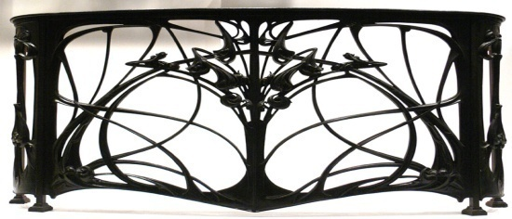
Krāsu izvēle interjeram.
Mājokļa jautājums.

Slide 2
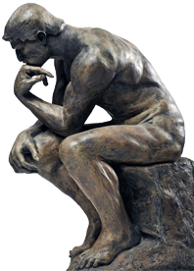
Uzmanību! Problēma!
Kā vizuāli mājā palielināt nelielu telpu ?
Ko darīt ?

Slide 3
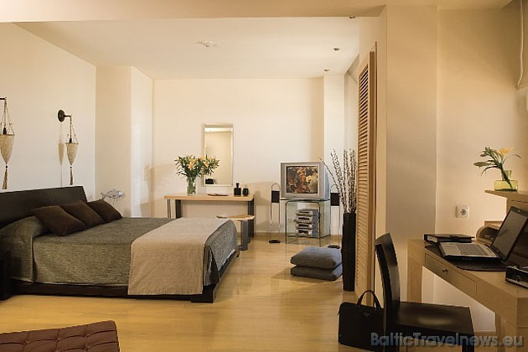
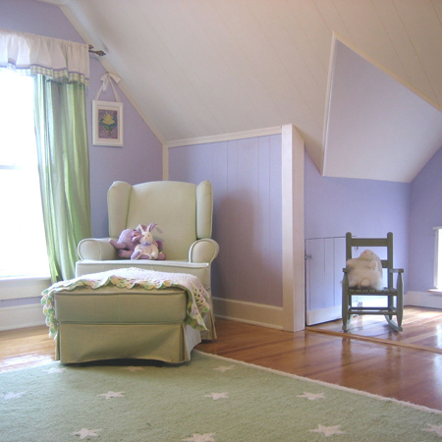
Mazas telpas iekārtošana.
Astoņi pamatnosacījumi, kas mazai telpai palīdzēs izskatīties lielākai:
1. Telpas krāsa jāizvēlas gaiša, neitrāla un neuzkrītoša. Blāvas, mīkstas krāsas rada ilūziju par lielāko telpu;

Slide 4
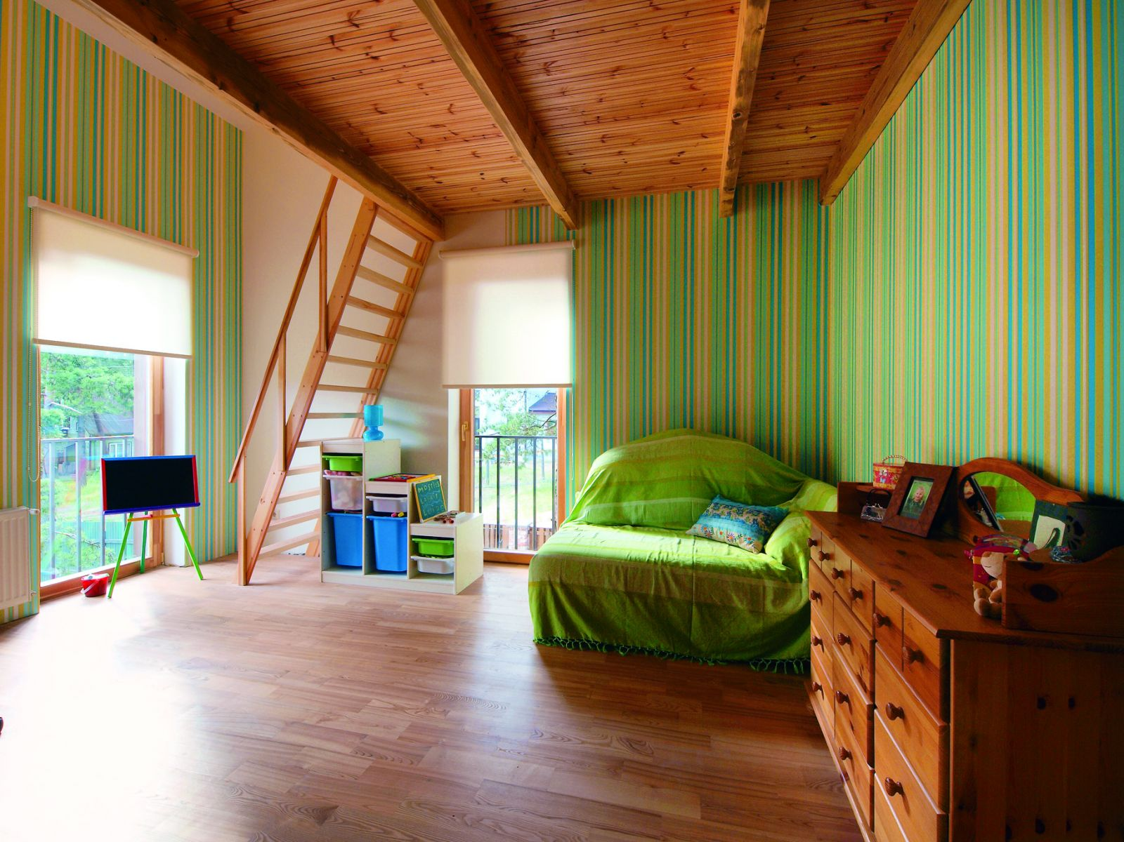
2. Ja istabā ir nolemts līmēt tapetes, tās jāizvēlas pēc iespējas neitrālākas, bez lieliem izteiktiem ornamentiem . Tapetes ar baltu vai gaišu fonu, radīs ilūziju, ka sienas atkāpjas. Izvēlieties atklātu, gaisīgu interjeru ar baltu, dzeltenu vai neitrālu fonu. Ja telpā ir zemi griesti, tos paaugstināt var izmantojot tapetes ar izteikti vertikālu ornamentu, svītrām;

Slide 5
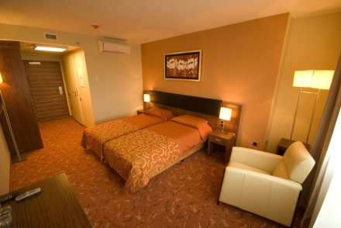
3. Viens no populārākajiem veidiem, kā palielināt telpu, ir ar gaismas palīdzību. Varat izvēlēties iebūvējamos griestus un iebūvēt tajos gaismu, kas var tikt novirzīta uz konkrētu vietu telpā. Varat izmantot sienas lampas, kas piešķirs telpai siltumu. Ja izvēlaties dažādus apgaismojuma veidus, lampas vajadzētu savstarpēji saskaņot, lai radītu kopēju vizuālu tēlu;

Slide 6
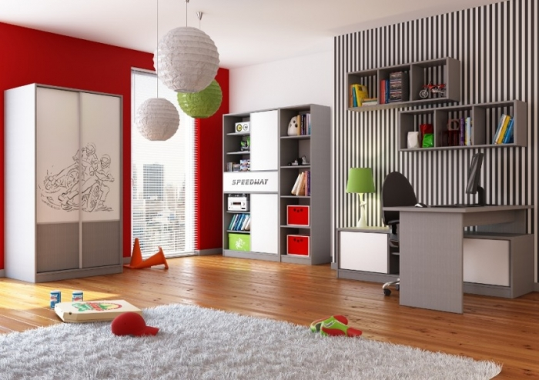
4. Tāpat kā sienas, arī grīda izskatās tālāk, ja tā ir gaišos toņos. Ja maināt grīdu, izvēlaties gaišu, balināta vai beicēta koka laminātu vai parketu, paklājus gaišās, neitrālās krāsās. Ja nevariet nomainīt grīdu, izvēlies paklāju gaišos toņos un novietojiet to uz esošās grīdas;

Slide 7
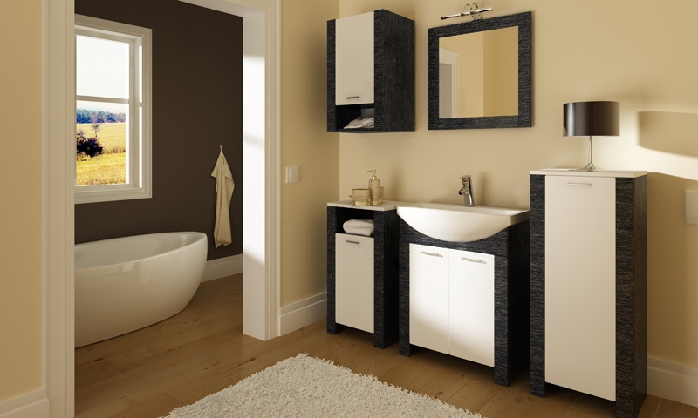
5. Mazās telpās arī rūpīgi jāpārdomā mēbeļu izskats un izvietojums. Pirmkārt, jāizvērtē, kādas mēbeles ir nepieciešamas šai telpai. Otrkārt, nevajadzētu izmantot masīvas mēbeles. Neliela telpa — nelielas, vienkāršas un vienāda stila mēbeles.

Slide 8
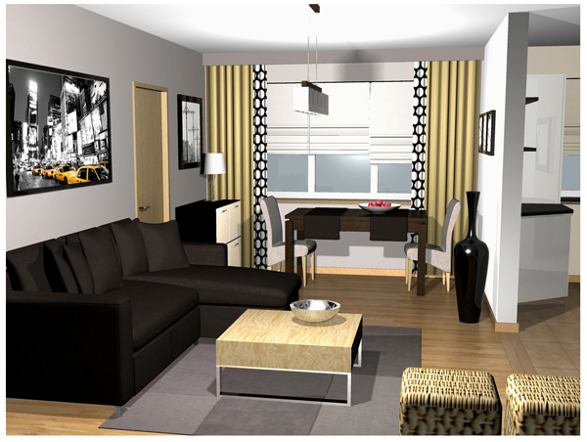
6. Nevajag pieblīvēt telpu ar dažādu krāsu un izmēru aksesuāriem, tos vajadzētu izvēlēties vienas krāsā un stilā, lai radītu vienotu noskaņu. Noslēpiet visu, kas iekrīt acīs kā lieks un nevajadzīgs.

Slide 9
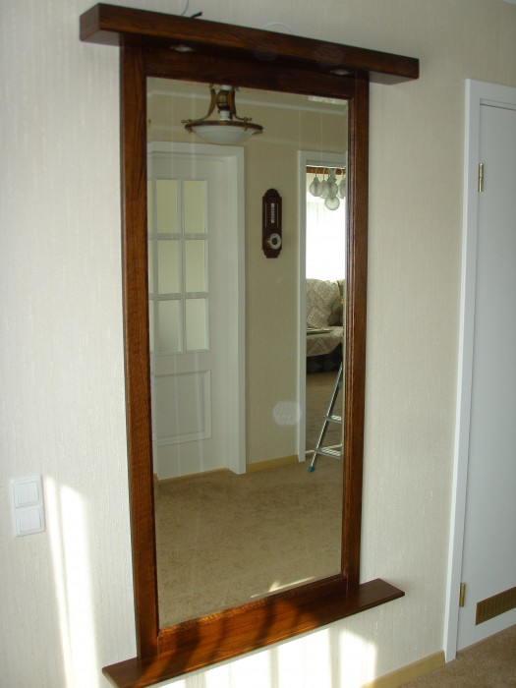
7. Liels spogulis istabu padara vizuāli lielāku. Ja spoguli izvieto pretī durvīm, lai tas atspoguļotu citu telpas daļu, tas radīs lielas telpas ilūziju.

Slide 10
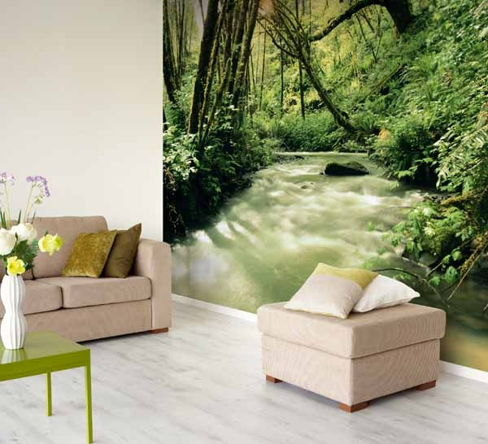
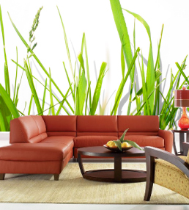
8. Telpu vizuāli plašāku padarīs foto tapetes.
Foto tapetes vizuāli paplašina telpu, tāpēc ir vēlams elements mazgabarīta
dzīvokļos. Tomēr dizaineri neiesaka foto tapetes telpās, kur ir daudz mēbeļu –
lai nepieļautu telpas pārsātinātību.

Slide 11
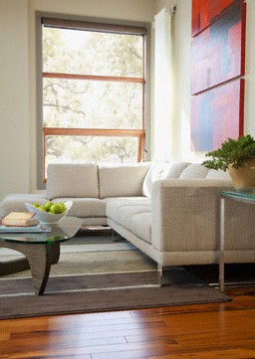
Kopsavilkums.
Vizuāli telpu padarīs lielāku, ja:
1. Telpas krāsa būs gaiša, neitrāla un neuzkrītoša. Mazajā telpā jādominē pasteļu toņiem.
2. Ja telpā ir zemi griesti, tos paaugstināt var izmantojot tapetes ar izteikti vertikālu ornamentu, svītrām;
3. Telpu vizuāli var palielināt ar gaismas palīdzību.
4. Tāpat kā sienas, arī grīda izskatās tālāk, ja tā ir gaišos toņos.
5. Mēbeles nelielas, vienkāršas un vienāda stila.
6. Nevajag pieblīvēt telpu ar dažādu krāsu un izmēru aksesuāriem.
7. Liels spogulis istabu padara vizuāli lielāku.
8. Telpu vizuāli plašāku padarīs foto tapetes.

Slide 12
Uzmanību! Problēma!
Kādas krāsas izvēlēties interjeram, lai mēs tajā
justos mājīgi un komfortabli ?
Ko darīt?

Slide 13
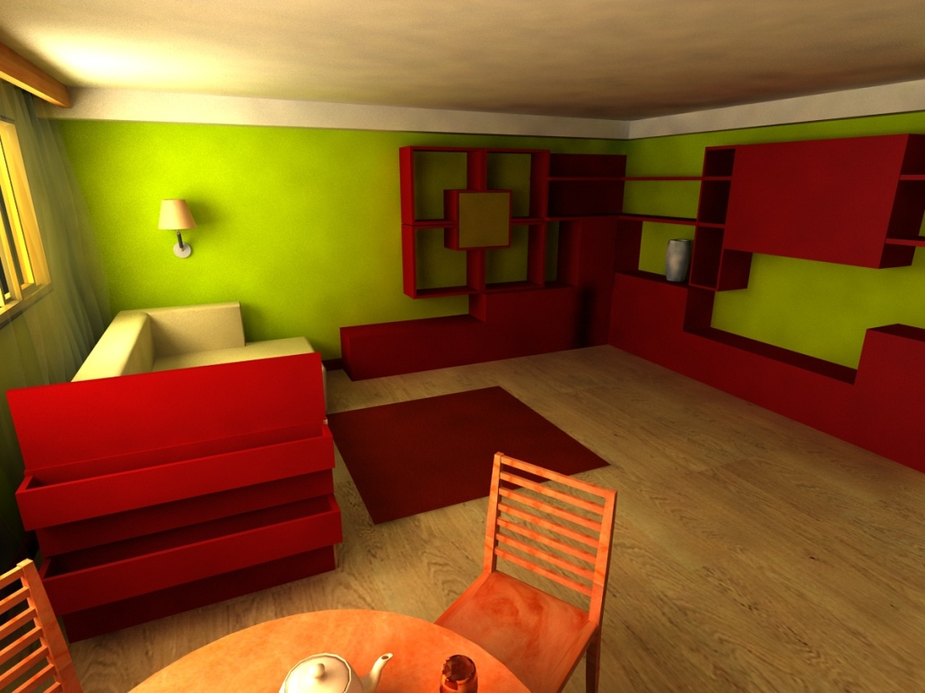
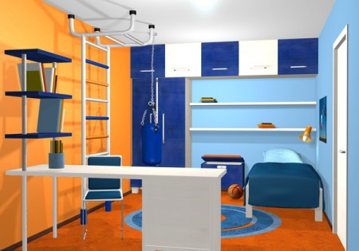
Krāsu nozīme.
Katrai krāsai ir sava nozīme, kura ir ļoti svarīga tad, kad ir nepieciešams krāsot dažādas telpas vai priekšmetus.
Krāsas ietekmē mūsu domas , pašsajūtu un vēlmes. Ir krāsas, kas mūs iedvesmo un uzrunā, un ir krāsas, kas nomāc un spēj ietekmēt pat veselības stāvokli.

Slide 14
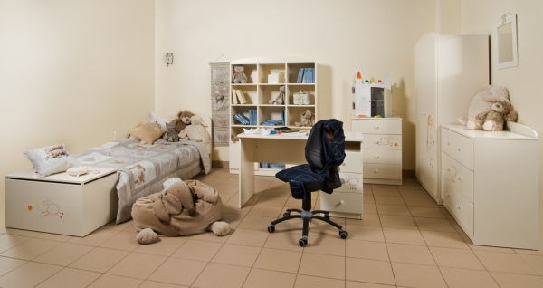
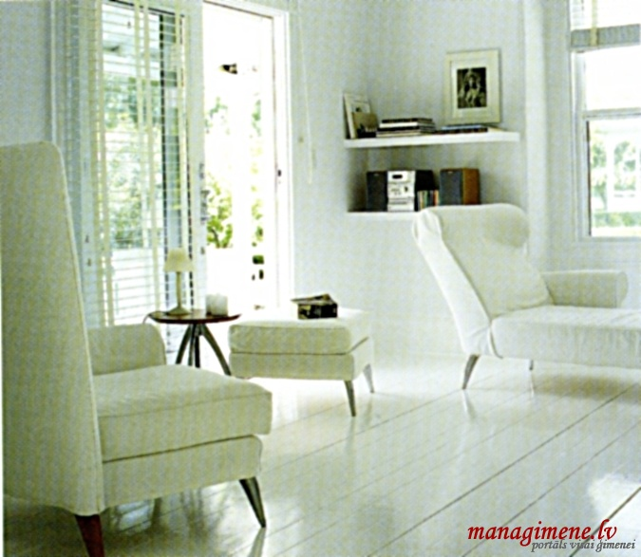
Baltā krāsa. Daži interjera dizaina speciālisti priekšroku dod baltajai krāsai. Baltās sienas ir labs fons jebkuras krāsas mēbelēm, paklājiem, gleznām, tekstilam un citiem dekoratīvajiem elementiem. Telpas ar baltām sienām ir gaišas, mājīgas un reizē svinīgas.
Baltā – jebkurai telpai vispiemērotākā krāsa, tā pozitīvi iedarbojas uz cilvēka psihi, liek justies brīvi un viegli. Balto krāsu var ietonēt ar simtiem dažādu toņu – no vēsi pelēkiem līdz silti sarkaniem. Uzturoties šādu krāsu telpās, nav jāuztraucas, ka tās var veicināt depresiju, vientulību, agresiju, ilgas vai līdzīgas izjūtas.

Slide 15
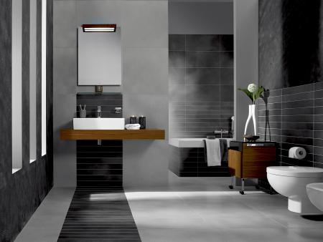
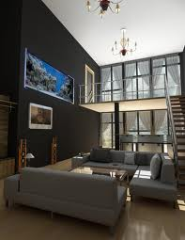
Melnā - intensīva krāsa, kas telpai piedod ekstravaganci. Tā izskatās eleganti un nepārspīlētā daudzumā cilvēkiem liek justies labi, pat īpaši. Melnā nav ieteicama kā telpas pamatkrāsa, bet nevajadzētu baidīties to izmantot interjerā.

Slide 16
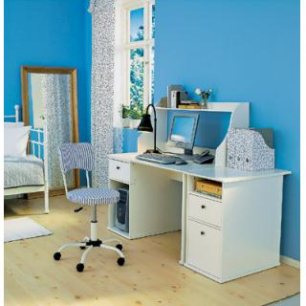
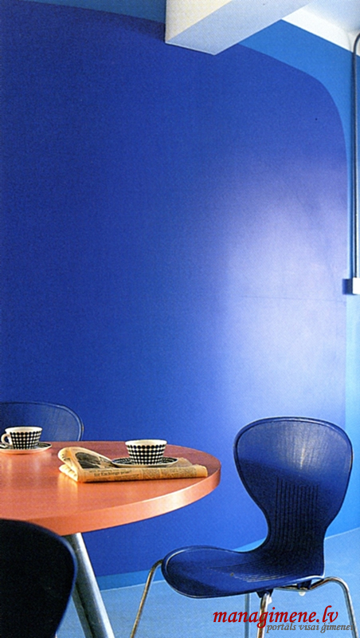
Zilā krāsa ir viss iemīļotākā cilvēku vidū. Tā saistās ar jūru, debesīm, cerībām. Tā ir vēsa krāsa.
Zilā - piemērota garīgā darba darītājiem. Vīrišķīga krāsa. Debesu zilā krāsa veicina domu plašumu. Cilvēki ļoti labi jūtas zilo toņu telpās, jo tās simbolizē arī tīrību, kārtību. Zilā krāsa rada miera sajūtu, atslābina, nomierina, veicina ideju realizāciju. Līdzās visām pozitīvajām īpašībām zilā krāsa veicina vientulību.

Slide 17
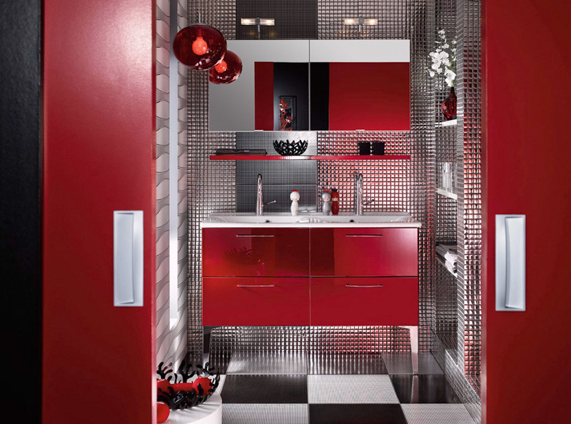
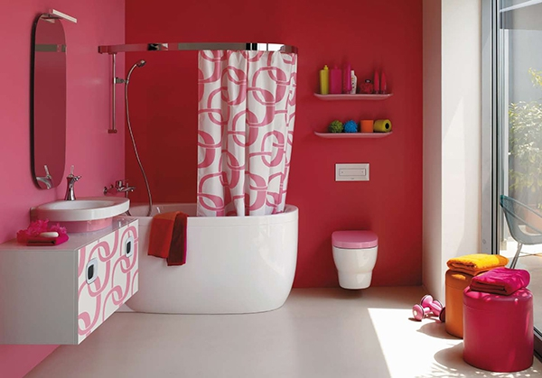
Sarkanā krāsa uzlabo garastāvokli, taču ir nemierīga: kaitina, uzbudina, nogurdina nervu sistēmu, samazina darbspējas. Tās ietekmē palielinās asinsspiediens, paātrinās elpošanas ritms. Tādēļ tā nav ieteicama dzīvojamās telpās.
Sarkanā krāsa nelielā daudzumā ir labs akcents, rada siltuma sajūtu, prot padarīt telpu elegantāku. Sarkanā krāsa tiek uzskatīta par visuzbudināšāko krāsu, padara dzīvespriecīgāku cilvēku, bet var arī padarīt agresīvu un nervozu. Nav ieteicams izmantot bērnu istabā, jo bērniem ir nenobriedusi psihe.

Slide 18
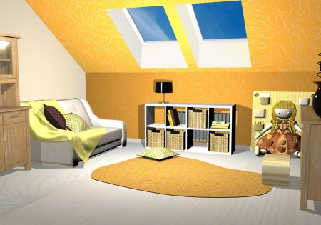
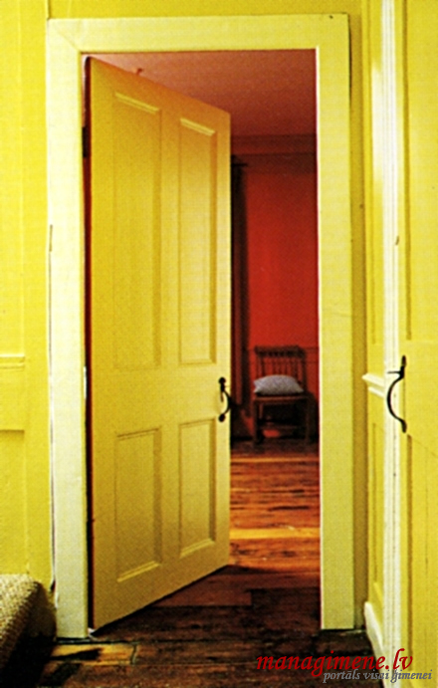
Dzeltenā krāsa ir visspilgtākā krāsa krāsu aplī. Mirdzoša un starojoša krāsa, bet tā nav viena no favorītkrāsām cilvēkiem.
Dzeltenā krāsa parasti asociējas ar sauli. Īpaši noderīga tumšu, pret ziemeļiem vērstu telpu krāsojumā – telpa šķiet gaišāka nekā balti krāsota. Interjerā izmanto diezgan reti, priekšroku dod dzelteni krāsotiem griestiem, jo tie telpai piešķir siltuma un saulainuma sajūtu.
Dzeltenā krāsa stimulē redzi un nervu sistēmu. Dzeltenā krāsa piemērota garastāvokļa uzlabošanai, depresijas noņemšanai, ievieš optimismu un cerību cilvēkos. Aktīva un radoša, saules un prieka krāsa, ļoti pamanāma, taču cilvēkiem nepatīk ilgi skatīties uz dzelteno krāsu. Palīdz koncentrēties.

Slide 19
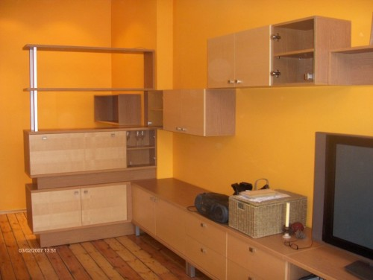
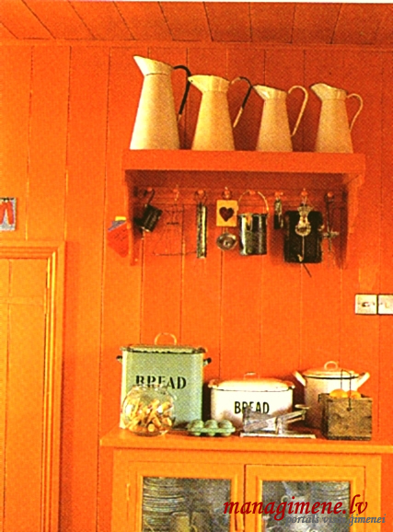
Oranžā krāsa veicina labu garastāvokli, nodrošina svētku gaisotni, rosina apetīti.
Izstaro siltumu, enerģiju, drosmi un pārliecību par saviem spēkiem. Mazina nomāktību, veicina dzīvesprieku un apetīti. Izmanto depresijas ārstēšanā.

Slide 20
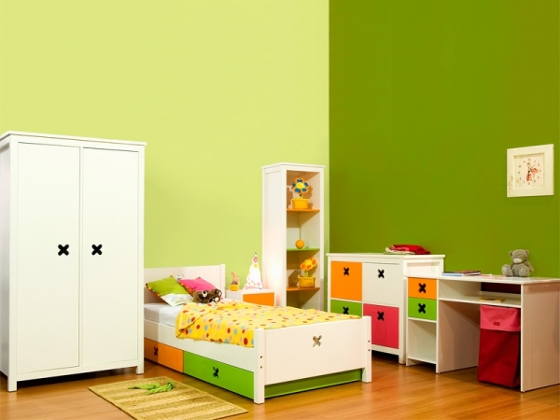
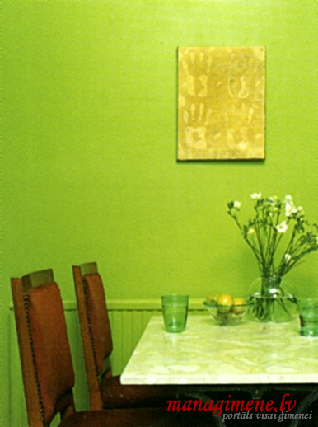
Zaļā ir lapu un zāles krāsa, kas nomierina, aicina atpūsties. Tās ietekmē pazeminās asinsspiediens, saasinās dzirde. Tā ir cilvēkam „labvēlīgākā" krāsa.
Zaļā -dabas, auglības un dzīvības krāsa. Simbolizē jaunību un izaugsmi. Piemīt spēja atjaunot līdzsvaru. Zaļā krāsa ir kā pāreja no karstajām uz aukstajām krāsām.

Slide 21
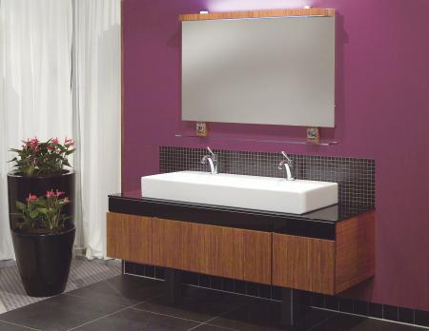
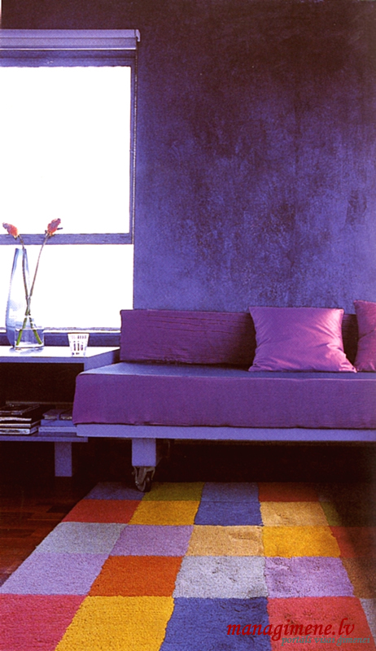
Violetā krāsa asociējas ar melanholiju un pārdomām. Taču ir pierādīts, ka tā nevis nomierina, bet gan novājina psihi, tādēļ ir nogurdinoša.
Krāsa, kurai, tūlīt aiz sarkanās krāsas ir lielākā aktivizējoša iedarbība. Lielās plaknēs ātri nogurdina uztveri. Ņemot vērā šīs īpatnības nevajadzētu aizrauties ar violetās krāsas lietošanu telpās, kur ilgstoši uzturas cilvēki. Īpaši liels kontrasts savienojumā ar dzelteno krāsu. Vieglāk lietojama ir gaiši violetā un sarkanvioletā krāsa, kas tiek dēvēta par ceriņkrāsu. Izmantojot interjerā maigi violetos toņus, varam radīt telpā noslēpumainu un romantisku noskaņu.

Slide 22
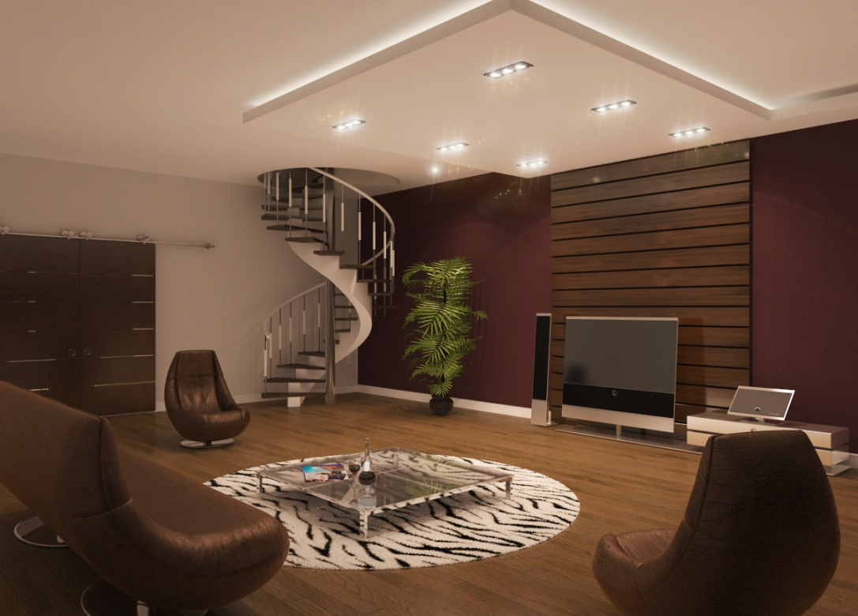
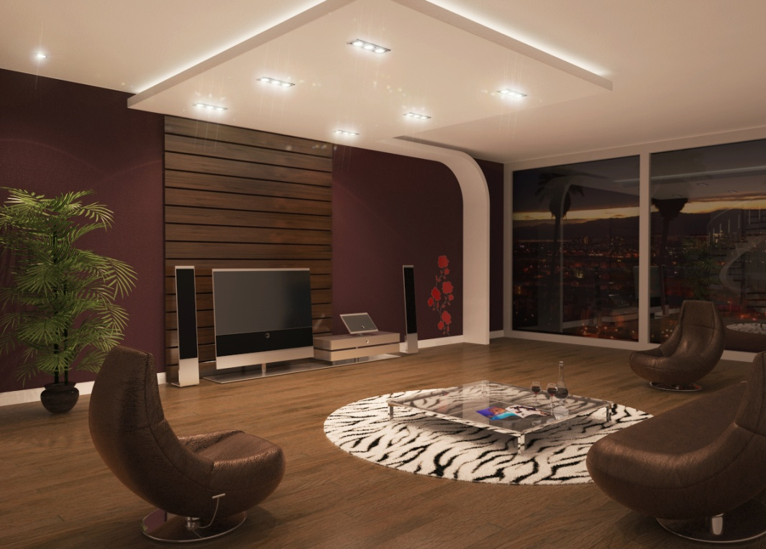
Brūnā - smaga, bet mājīga krāsa, tā sniedz drošības sajūtu, jo zeme, koki un augi ir dažādos brūnos toņos. Šokolādes vai karameles tonī nokrāsota istaba vai tikai viena siena var kļūt iemīļota telpa mājoklī.
Tā ir konservatīva krāsa – nomierinoša, savaldīga un droša. Brūna krāsa ir neizteiksmīga, ja tā tiek izmantota viena pati, bez tekstūras vai citas krāsas, kas to izceļ.

Slide 23
Uzmanību! Problēma !
Kā pareizi saskaņot krāsas mājoklim, lai tās mūs
nenomāktu ?
Ko darīt?

Slide 24
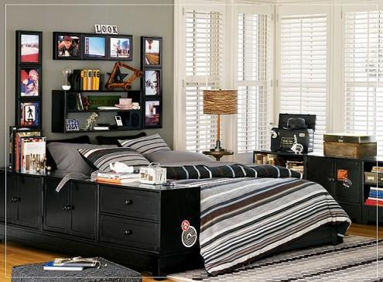
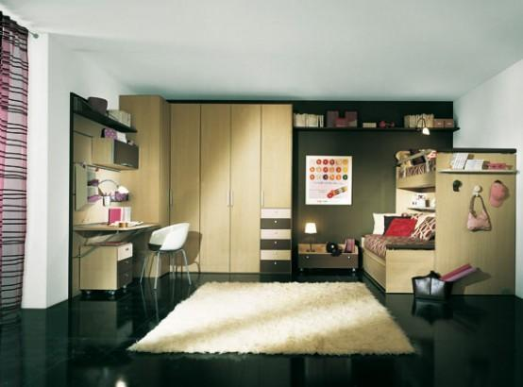
4 krāsu saskaņošanas likumi.
Neitrālo jeb ahromatisko krāsu saskaņojums.
( balta, melna un pelēkā krāsa). Jāievēro līdzsvars starp tumšiem un gaišiem
laukumiem.

Slide 25
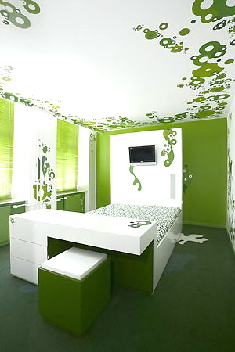
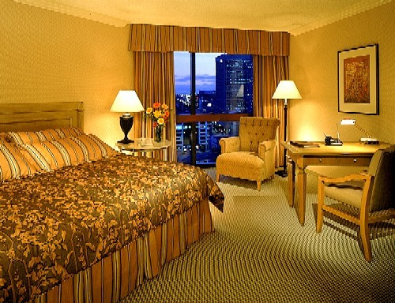
2. Monohromatisks saskaņojums.
To rada, variējot vienas vienīgas krāsas intensitāti un gaišumu-tumšumu.

Slide 26
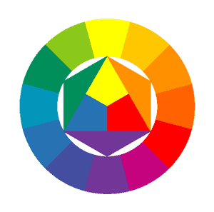
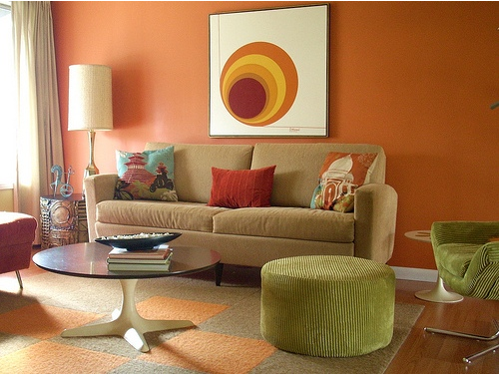
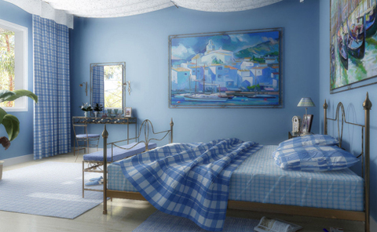
3. Analogo jeb blakus krāsu saskaņojums.
Piem., siltās krāsas ( dzeltens, sarkans, oranžs) vai vēsās krāsas
(zils, violets, zili zaļš) .

Slide 27
4. Kontrastkrāsu jeb pretkrāsu saskaņojums.
Piem., sarkans-zaļš, zils-oranžs.

Slide 28
Neitrālo jeb ahromatisko Analogo jeb blakus krāsu
krāsu saskaņojums saskaņojums
Monohromatisks saskaņojums Kontrastkrāsu jeb
pretkrāsu saskaņojums

Slide 29
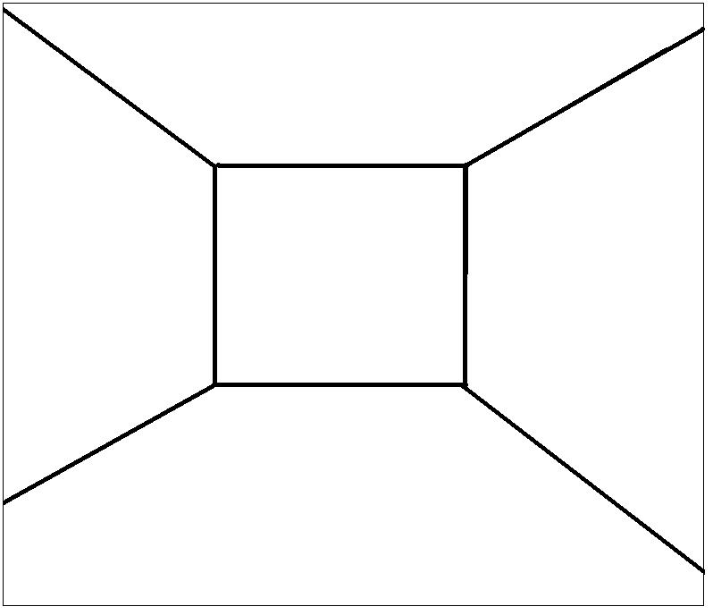
Šo PP materiālu mācu skolēniem vizuālās mākslas stundā pirms projekta.
Projekta dienā skolēniem ir radošs uzdevums ( 40 min.)
Katra grupa ( 5-6 skolēni) saskaņo krāsas mājoklim pēc 4 krāsu saskaņošanas
likumiem uz A3 zīmēšanas darba lapām. Skolēni strādā guašas tehnikā.
Uz galda ir tikai pamatkrāsas : dzeltena, zila, sarkana, melna un balta krāsa.

Slide 30
PowerPoint prezentāciju sagatavoja Jelgavas 1. ģimnāzijas vizuālās
mākslas skolotājs Jānis Otikovs.
E-pasta adrese : jasmins27@inbox.lv
Tel.: 26066050

